Slide 1

Bullet Hell
Nagy Dávid
Tokodi Mihály
Lehel Barnabás

Slide 2
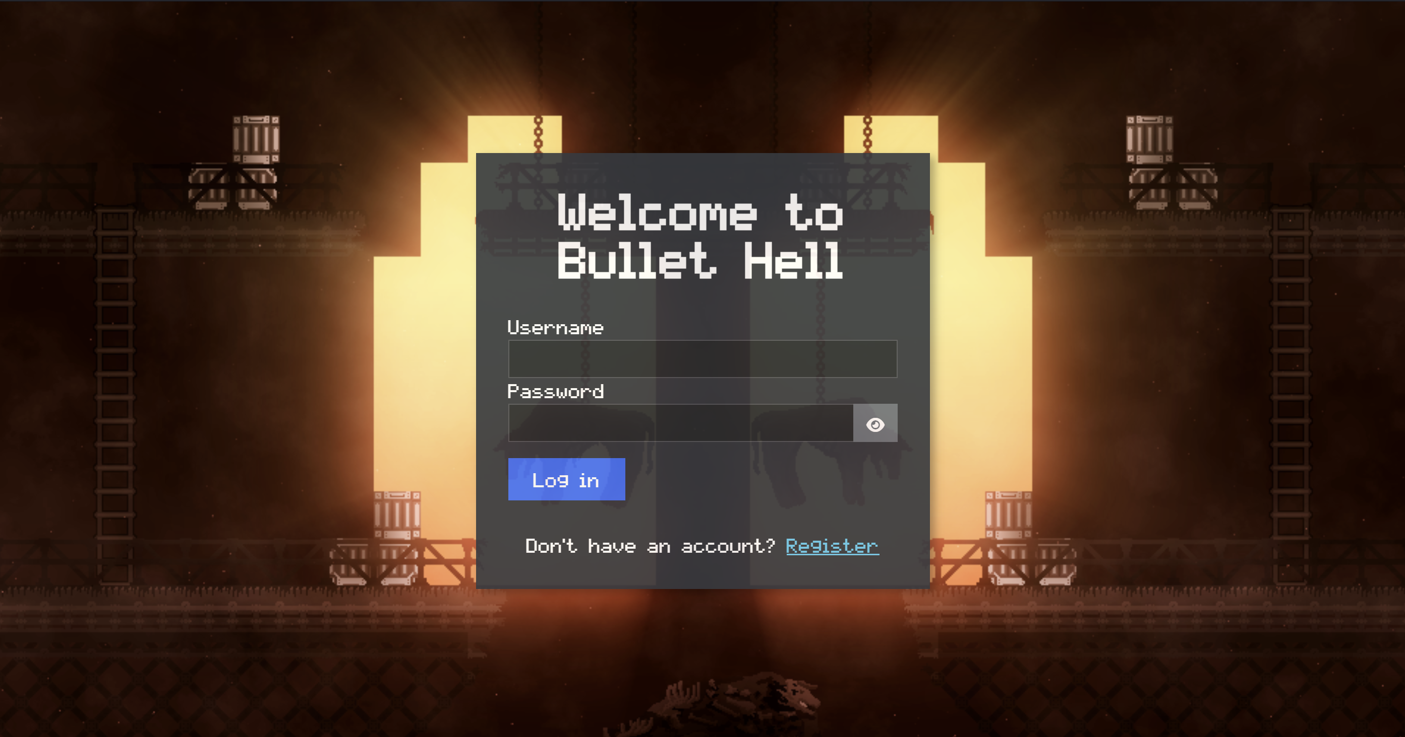
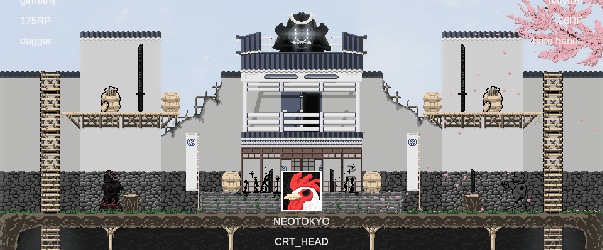
Áttekintés

Slide 3
Felelősségi körök
Nagy Dávid
Tokodi Mihály
Lehel Barnabás
- Játékmechanikák
- Fegyvermechanikák
- Karakterirányítás
- Pályatervezés
- Grafikai tervezés
Adatbázis tervezés
Biztonságkezelés
Admin funkciók
Frontend
Backend, API
Adatbázis tervezés
Játék API, Backend
Frontend
Kódex funkciók

Slide 4
Agenda
Weboldal bemutató
Weboldal DEMÓ
Kihívások
Játék bemutató
Játék DEMÓ
Kihívások
Összegzés

Slide 5
Weboldal

Slide 6



Célok és Technológiák
Célközönség: Játék játékosai
Szerepe:
Enciklopédia
Játékosprofil
Rangsor
Admin feladatok

Slide 7
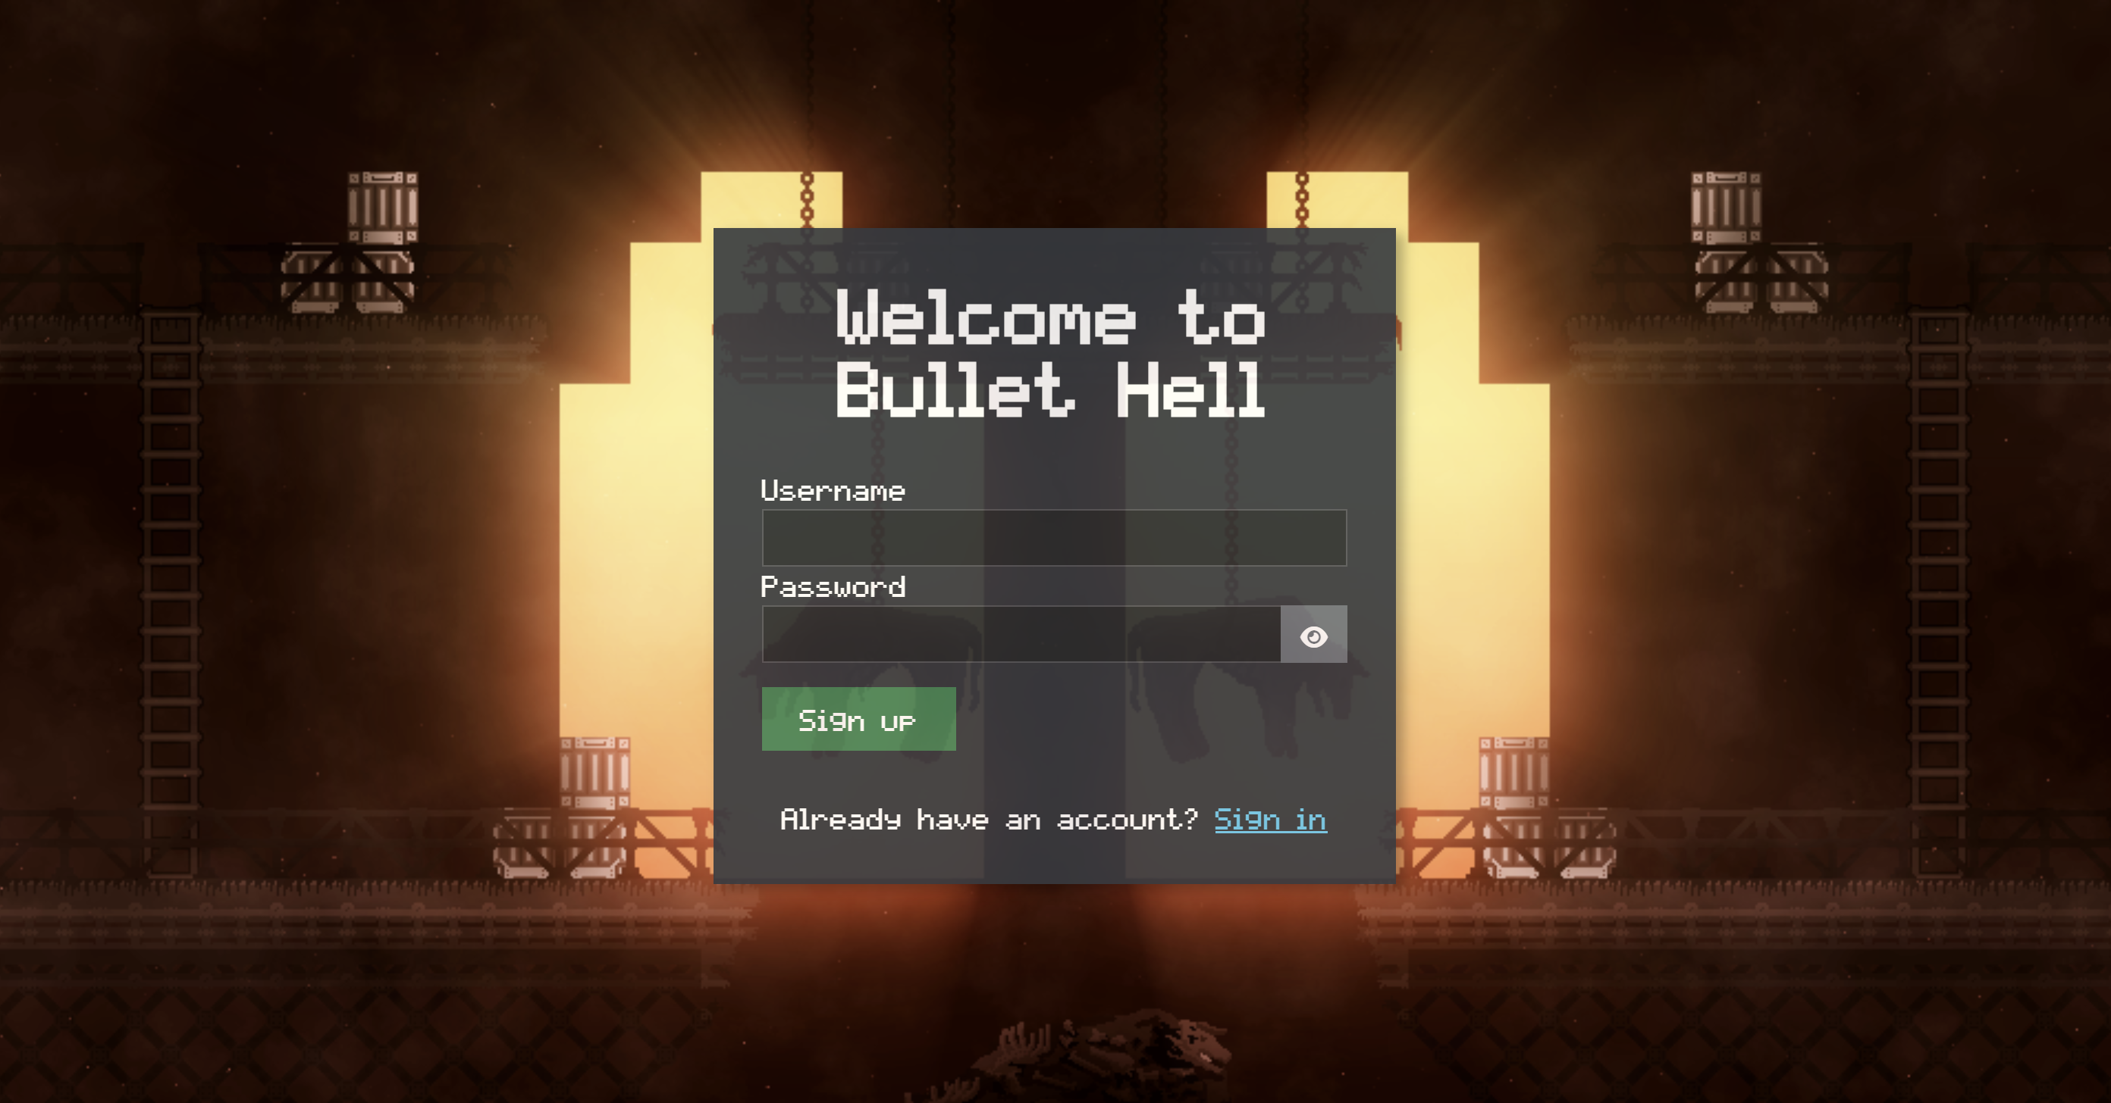
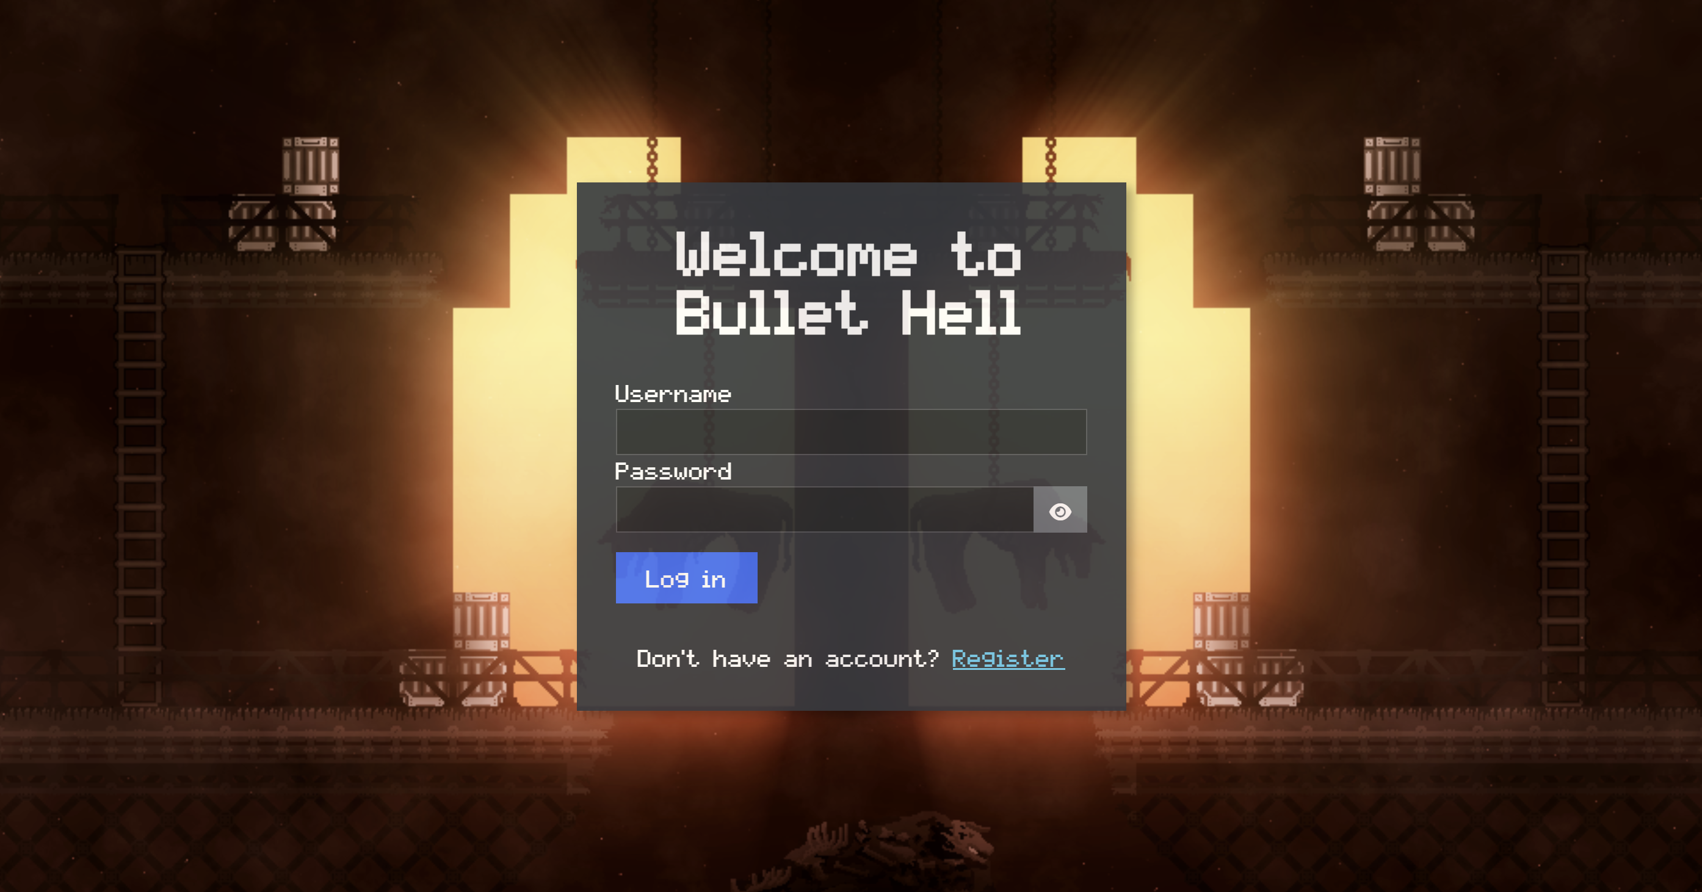
Login & Regisztráció

Slide 8
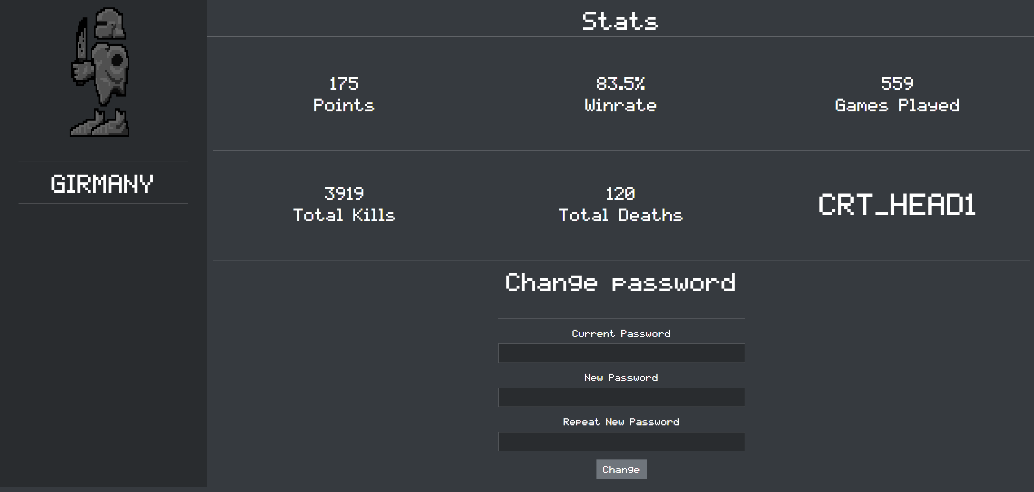
Navigáció & Profil

Slide 9
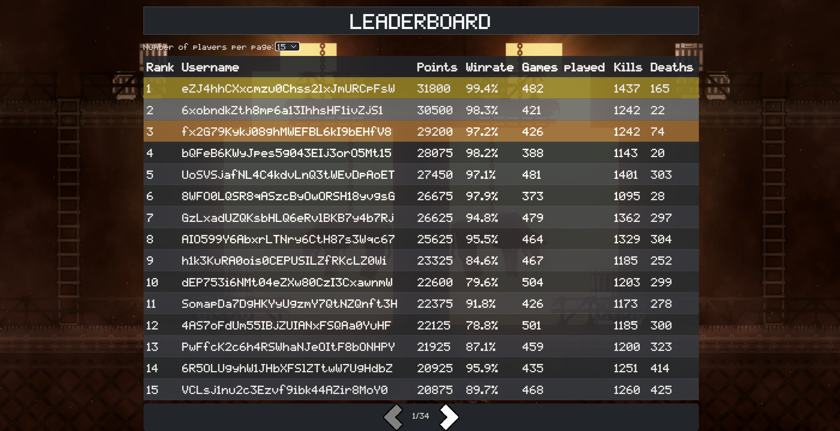
Rangsor

Slide 10
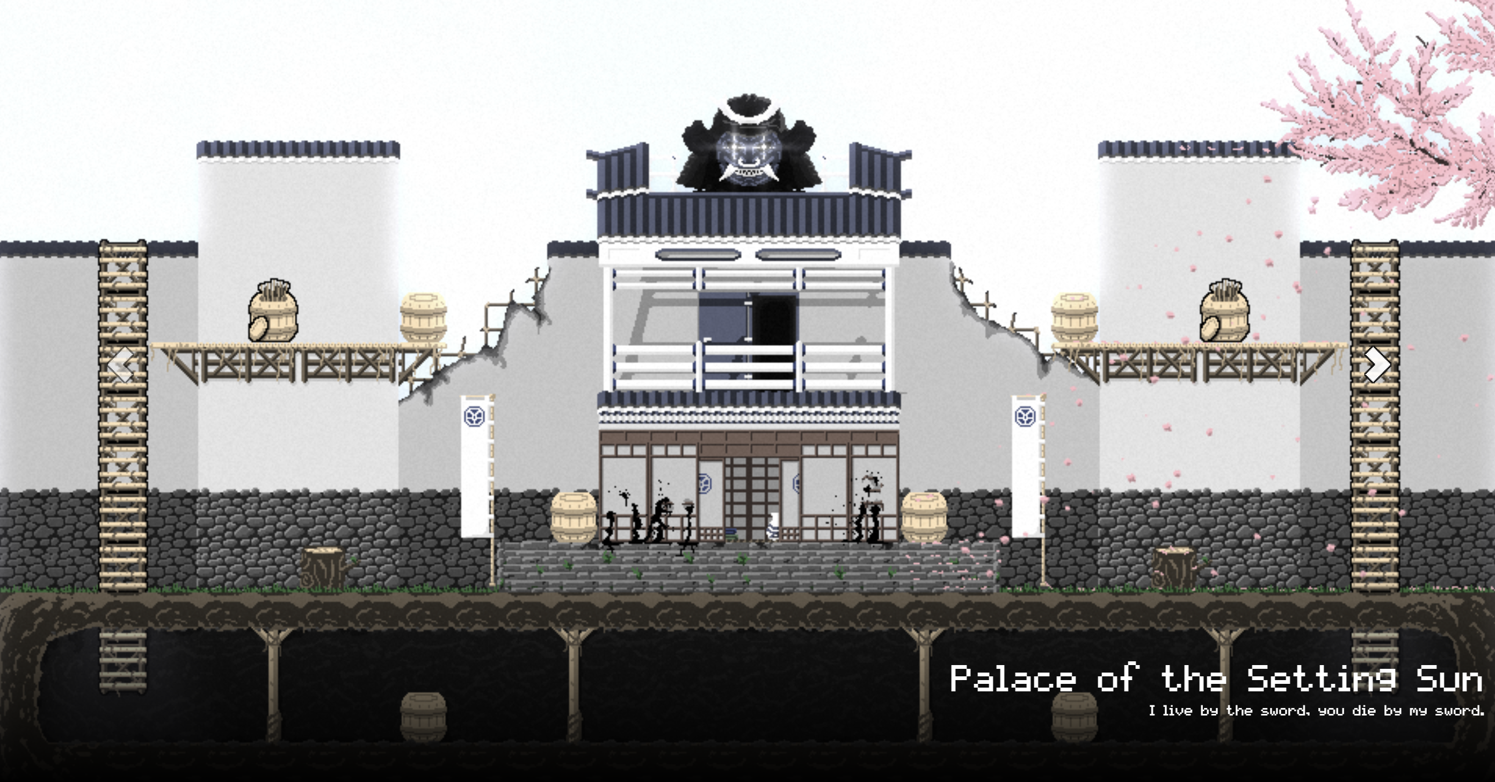
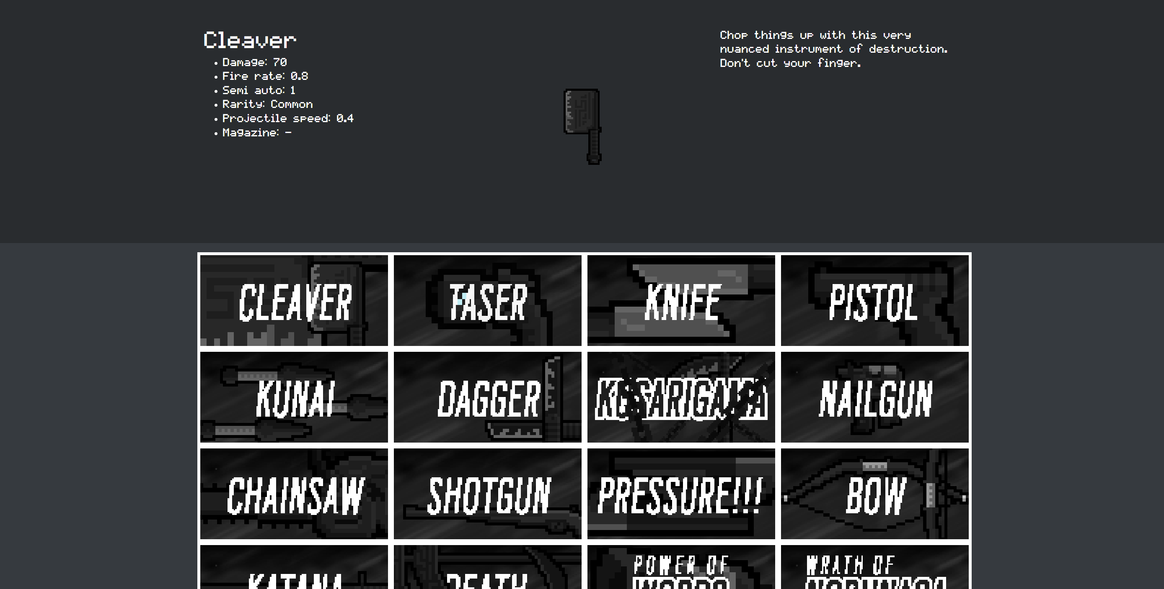
Kódex – Pályák, Fegyverek

Slide 11
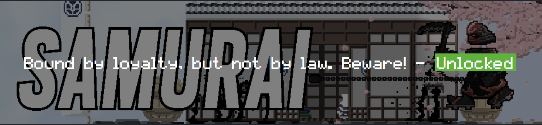
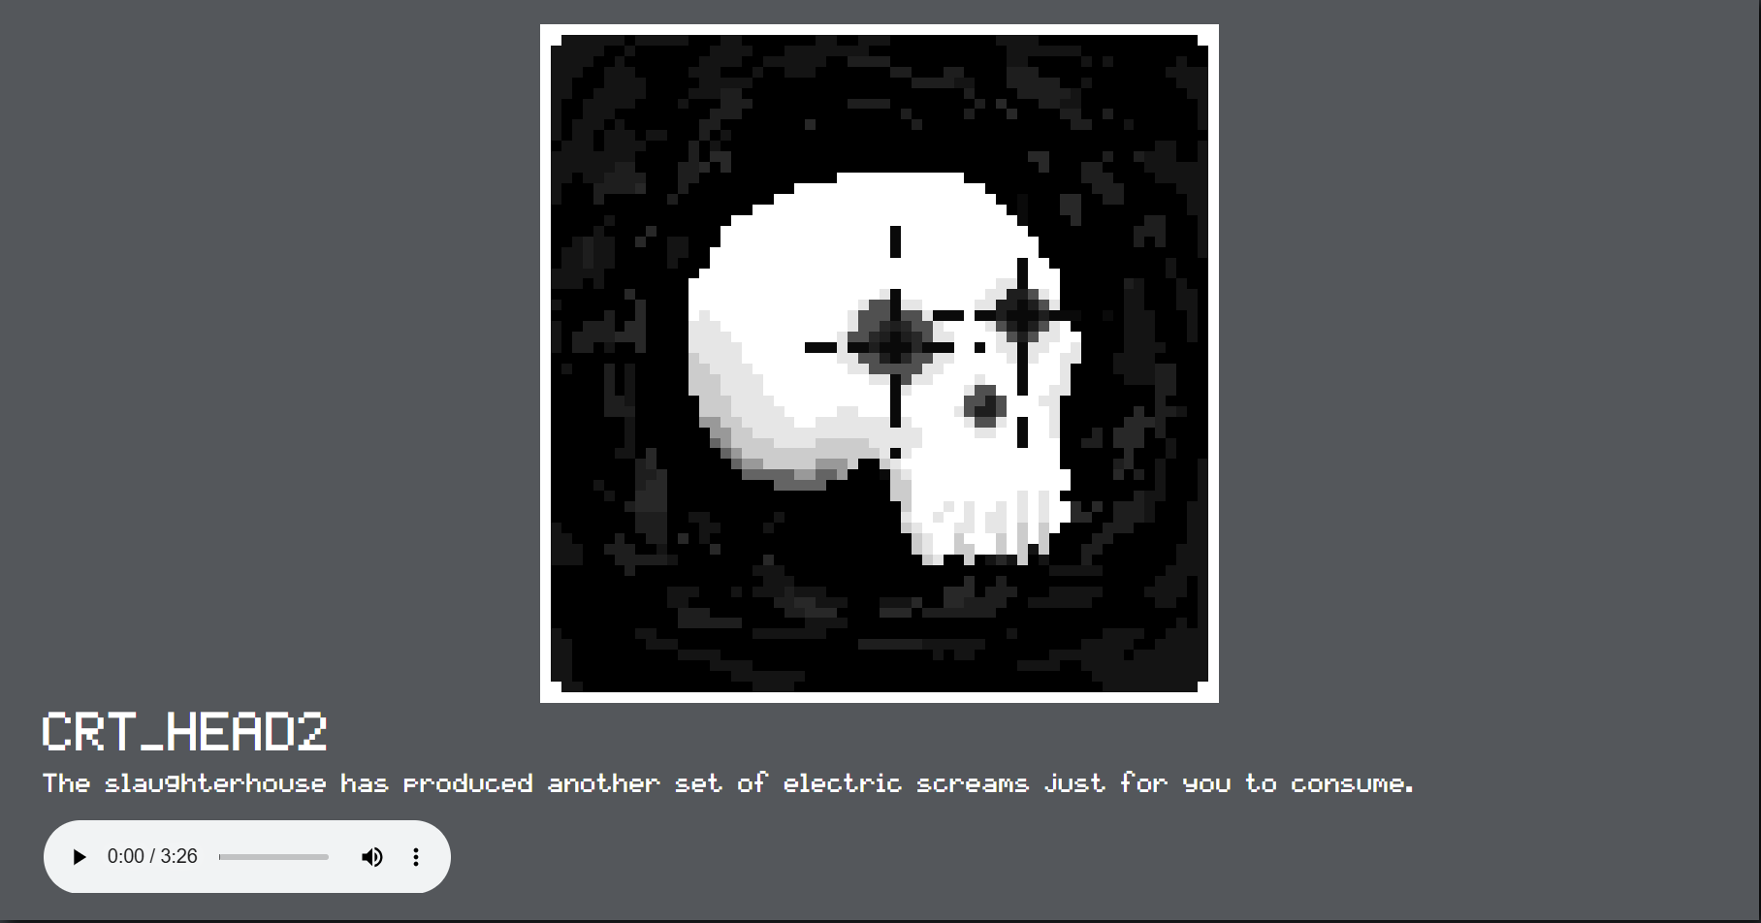
Kódex – Karakterek, zenék

Slide 12
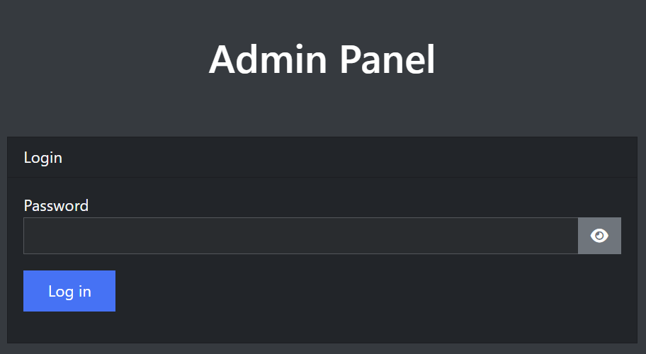
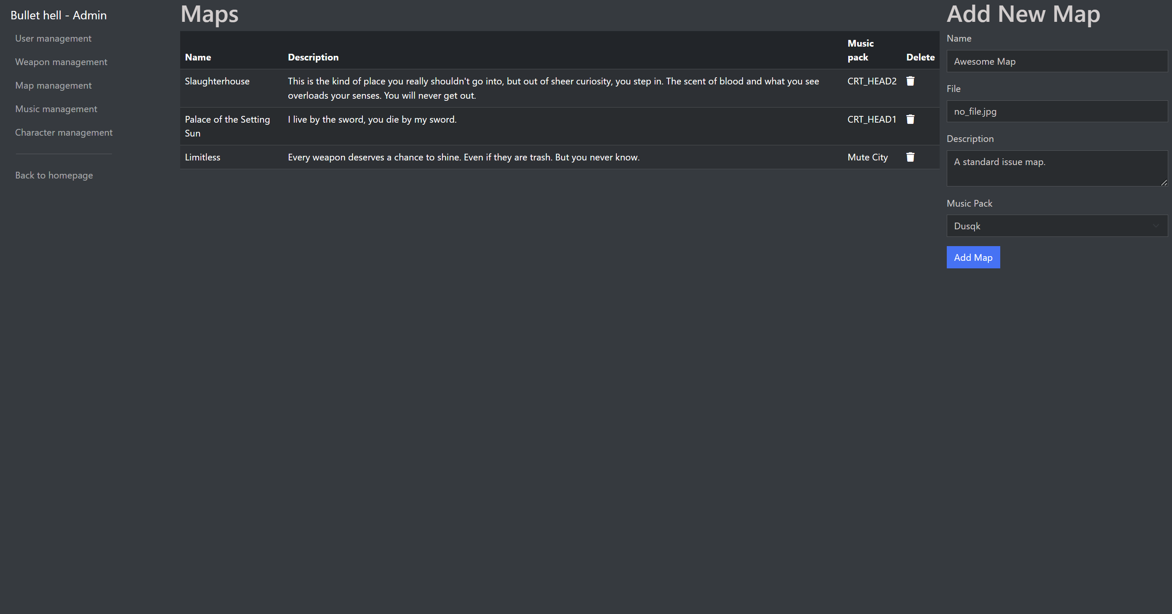
Admin panel

Slide 13
Weboldal - DEMÓ

Slide 14
Kihívások
Saját API írása – jQuery, AJAX
Bejelentkezés
Kódex – carousel, megjelenés
Táblázat oldalankénti megjelenítése
Adatbázis biztonságos kezelése

Slide 15
A Játék

Slide 16




Célok és Technológiák
1v1
Skill based
Lokális Multiplayer

Slide 17
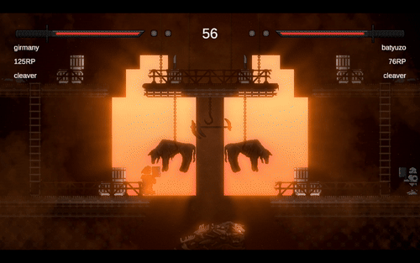
Játékmenet

Slide 18
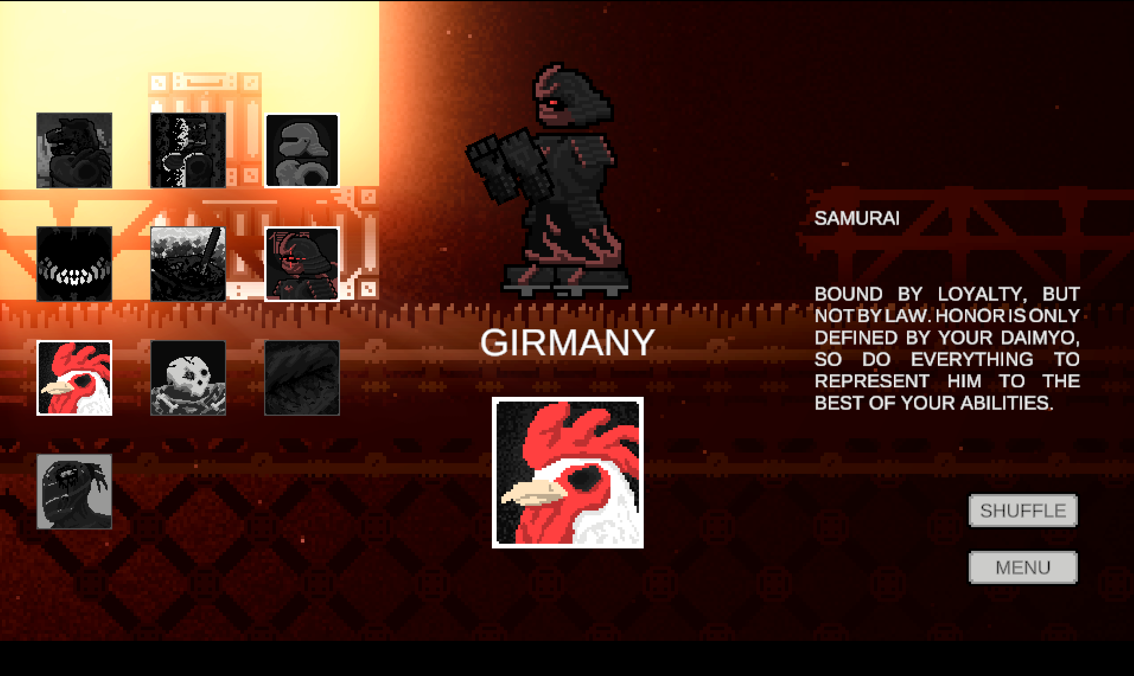
Karakterek, zenék

Slide 19
Karakterek, zenék

Slide 20
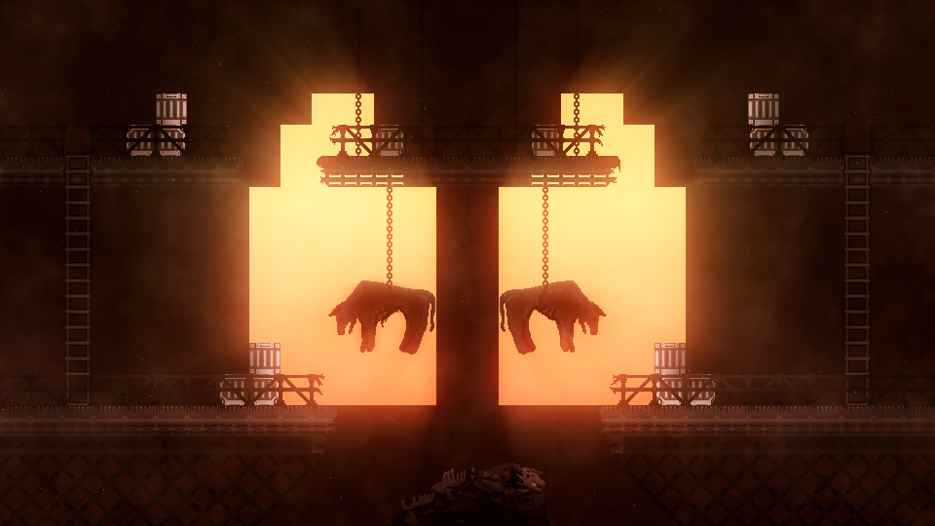
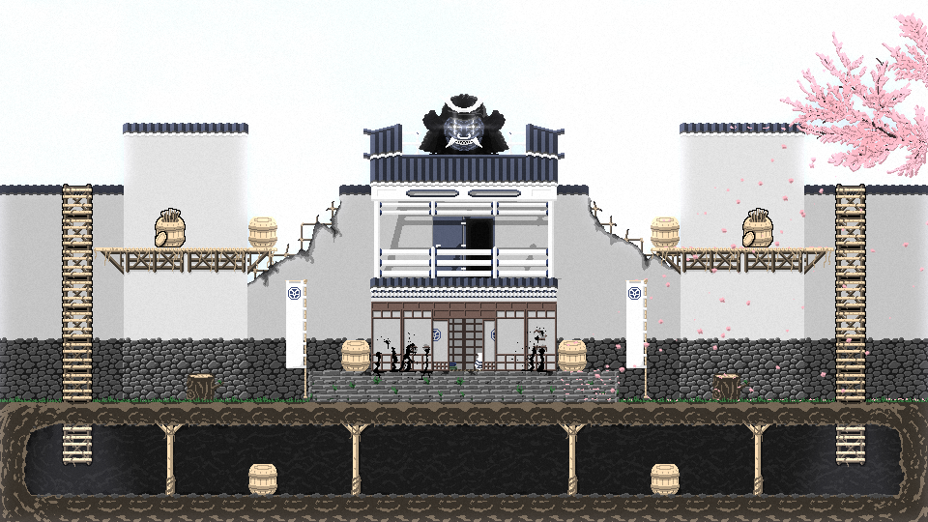
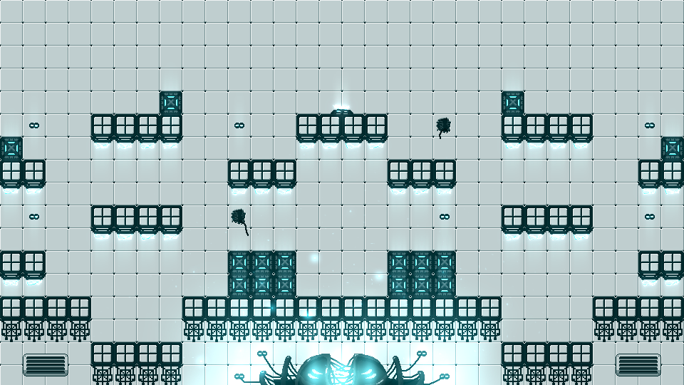
Pályák

Slide 21
A Játék - DEMÓ

Slide 22
Kihívások
Saját API írása – UnityWebRequest
Többjátékos irányítás
Játékmenet logikája
Harcrendszer

Slide 23
Továbbfejlesztési lehetőségek
Online multiplayer
Jelszókezelés biztonságossá tétele
Új koncepciók a játékba
Admin panel kereső és szerkesztő

Slide 24
Összegzés
Játék ✅
Reszponzív Weboldal ✅
API ✅
Tanulságok
Unity & C# tapasztalatok
Full-Stack webfejlesztés
Verziókezelés
Csapatmunka

Slide 25
Köszönjük a figyelmet

